Slide 1
每周报告3.29
1.软著编写——编写软件最终的用户手册
2.环境配置——通用并行计算架构CUDA的安装
3.材料采购——拟购买部分补充材料
4.理论学习——学习数字图像处理的相关知识

Slide 2
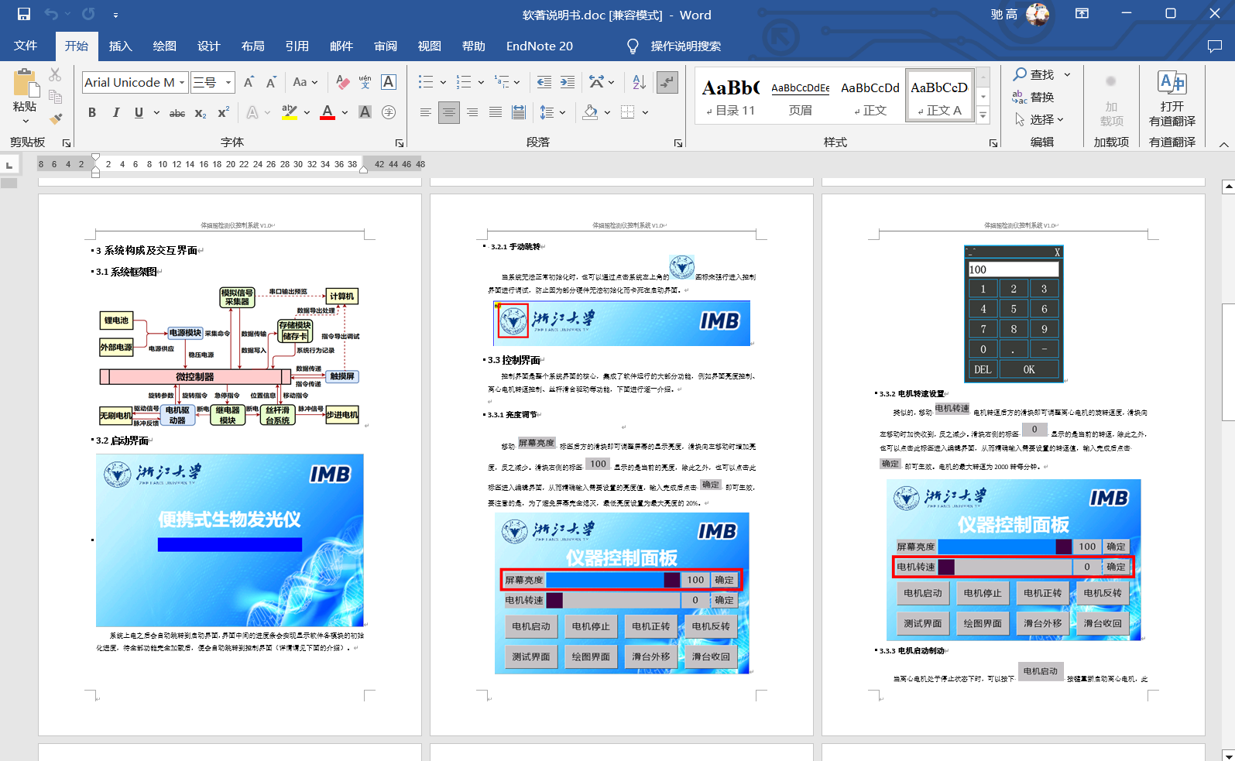
1.软著编写——编写软件最终的用户手册
撰写软件著作发表所需的用户手册，目前完成7页，一般需要15页左右，还在持续更新中。

Slide 3
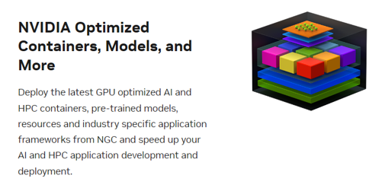
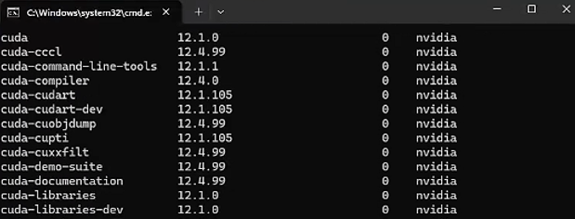
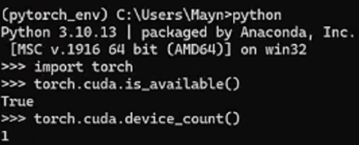
2.环境配置——通用并行计算架构的安装
完成通用并行计算架构（Compute Unified Device Architecture，CUDA）的安装，并进入深度学习开发环境进行验证。函数torch.cuda.is_available()返回值True表明当前已支持GPU加速计算；函数torch.cuda.device_count()返回值1表明已找到用于加速计算的设备（指图形处理器 GeForce RTX 4090）

Slide 4
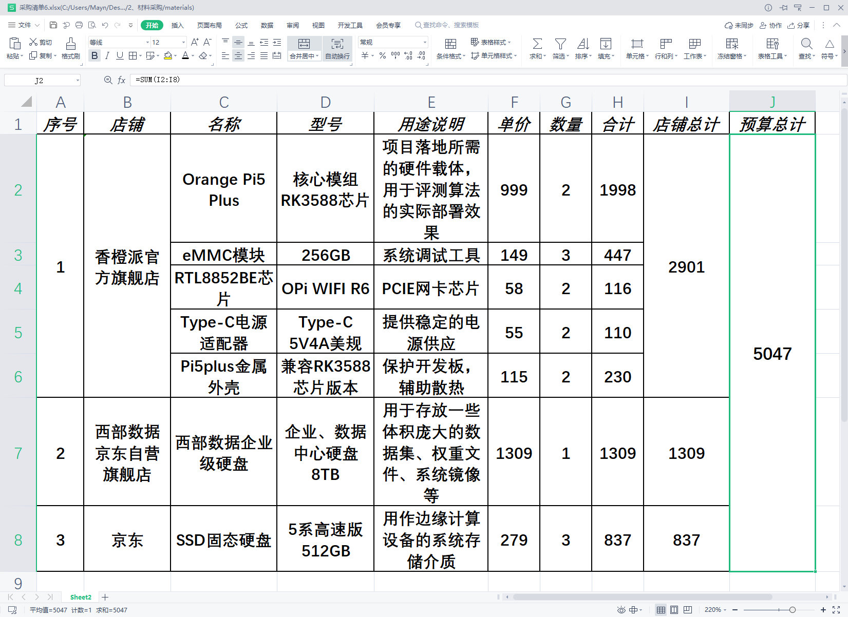
3.材料采购——拟购买部分补充材料
拟购买部分补充材料，具体明细及用途见表格。

Slide 5
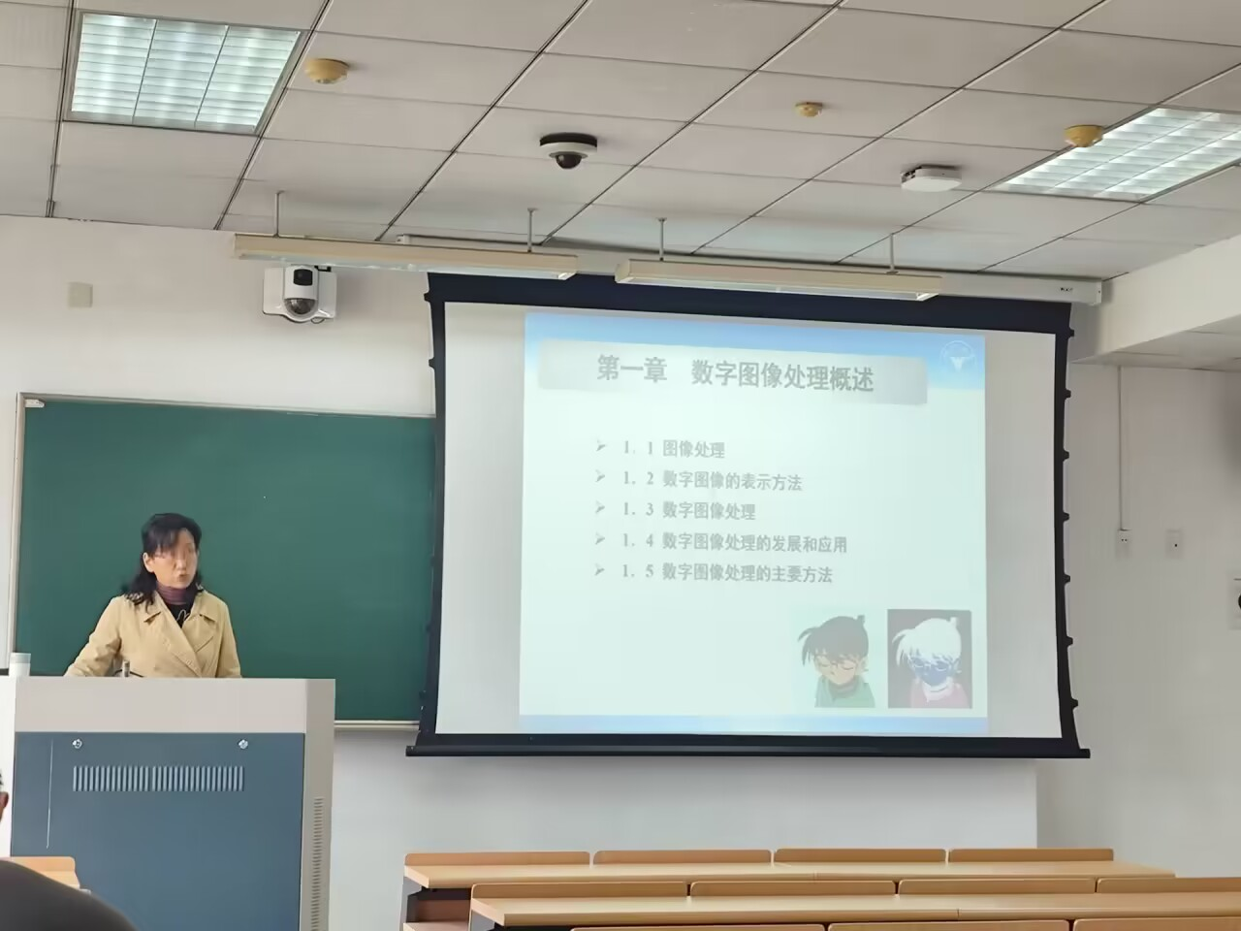
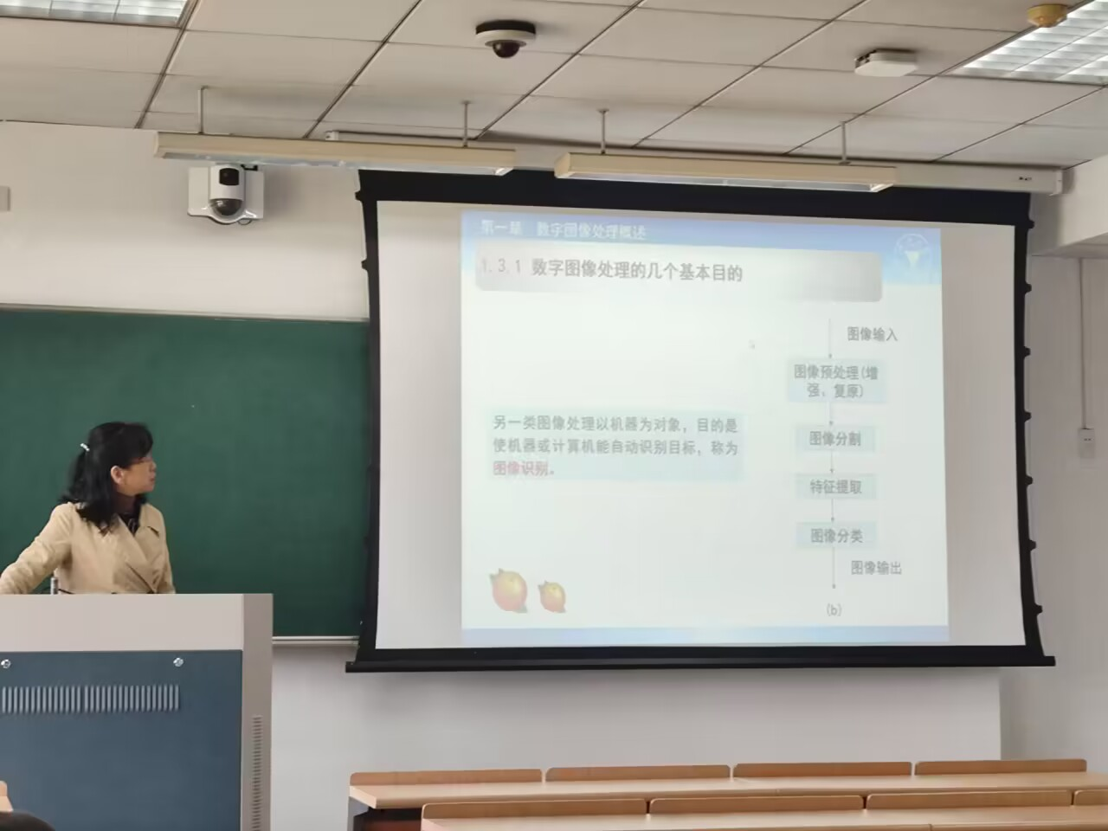
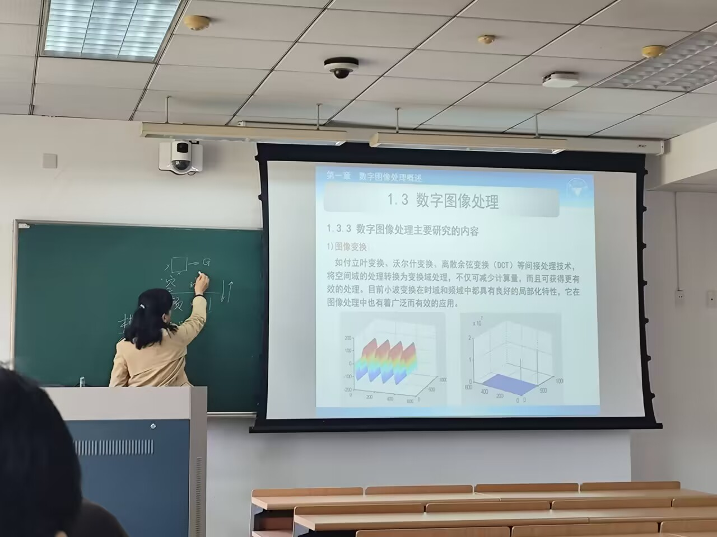
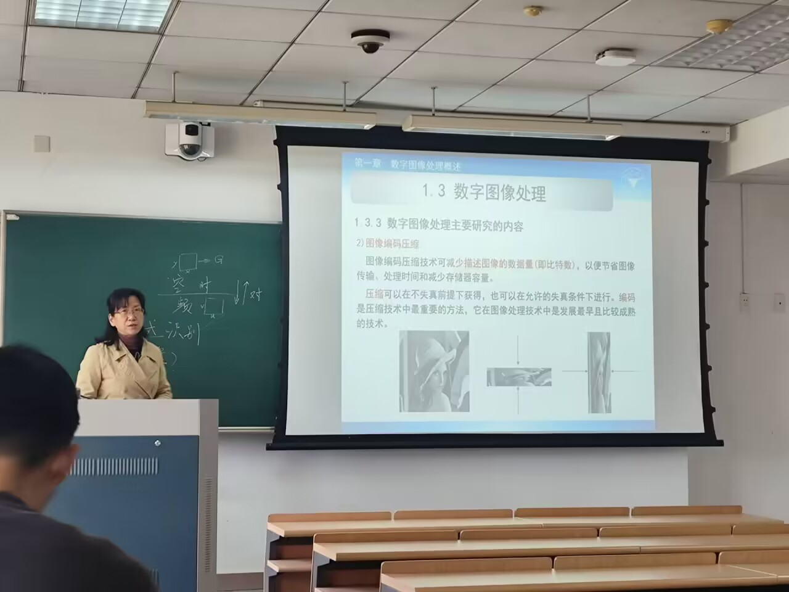
4.理论学习——学习数字图像处理的相关知识
学习了数字图像处理的相关理论知识。为后期科研工作打下基础。

